Slide 1
Teknologi Display

Slide 2
Monitor
Piranti yang menghasilkan output berupa teks dan gambar gerak/diam.
Ukuran monitor dalam satuan Inchi
Resolusi Monitor diukur dalam pixel, contoh 1024x768 pixel (1024 barisx768 kolom)
Dot Pitch menunjukkan jarak antara 2 pixel

Slide 3
Monitor
Semakin dekat jarak dot pitch, gambar yang dihasilkan semakin halus
Contoh: 28dp = 28/100 mm
Kecepatan Refresh menunjukkan jumlah pemancaran ulang piksel/detik, sehingga tampilan piksel tetap jelas.

Slide 4
Monitor
Semakin tinggi kecepatan refresh, tampilan layar akan terlihat lebih nyata
Kecepatan refresh dalam Hz
Monitor yang baik minimal refresh 75Hz ( dalam 1 detik citra ditampilkan 75X)

Slide 5
Monitor
Televisi merupakan contoh interlaced minitor; efek yang dtimbulkan berupa “kerdip” dapat melelahkan mata.
Color Depth (kedalaman warna); jumlah bit yang dipergunakan untuk menyimpan ketentuan tentang sebuah pixel, menentukan variasi warna yang dihasilkan.

Slide 6
Adapter Monitor
CGA (Color Graphic Adapter); 1981,memiliki 4 variasi warna dengan resolusi 320x200 pixel
EGA (Enhanced Graphic Adapter); 1984,memiliki 16 warna dengan resolusi 640x350 pixel
VGA (Video Grahic Adapter); 1987, digunakan pada mesin 386&486

Slide 7
Adapter Monitor
SVGA (Super Video Graphic Array); 800x600 pixel,16 juta warna
XGA (Extended Graphic Array); 1024x768 pixel, 65.536 warna
SXGA (Super Extended Graphic Array); 1280x1024
UXGA (Ultra Extended Graphic Array); 1600x1200

Slide 8
Cara Kerja Monitor
Prinsip kerja monitor konvensional, monitor CRT (Cathode Ray Tube), sama dengan prinsip kerja televisi yang berbasis CRT. Elektron ditembakkan dari belakang tabung gambar menuju bagian dalam tabung yang dilapis elemen yang terbuat dari bagian yang memiliki kemampuan untuk memendarkan cahaya.
Sinar elektron tersebut melewati serangkaian magnet kuat yang membelok-belokkan sinar menuju bagian-bagian tertentu dari tabung bagian dalam.

Slide 9
Cara Kerja Monitor
Begitu sinar tersebut sampai ke bagian kaca tabung TV atau monitor, dia akan menyinari lapisan berpendar, menyebabkan tempat-tempat tertentu untuk berpendar secara temporer.
Setiap tempat tertentu mewakili pixel tertentu. Dengan mengontrol tegangan dari sinar tersebut, terciptalah teknologi yang mampu mengatur pixel-pixel tersebut untuk berpendar dengan intensitas cahaya tertentu. Dari pixel-pixel tersebut, dapat dibentuklah gambar.

Slide 10
Cara Kerja Monitor
Teorinya, untuk membentuk sebuah gambar, sinar tadi menyapu sebuah garis horizontal dari kiri ke kanan, menyebabkan pixel-pixel tadi berpendar dengan intensitas cahaya sesuai dengan tegangan yang telah diatur.
Proses tersebut terjadi pada semua garis horizontal yang ada pada pixel layar, dan ketika telah sampai ujung, sinar tersebut akan mati sementara untuk mengulang proses yang sama untuk menghasilkan gambar yang berbeda. Makanya kita dapat nonton objek yang seolah-olah bergerak di layar televisi atau monitor.

Slide 11
Jenis-jenis monitor
CRT (Cathode Ray Tube)
LCD (Liquid Crystal Display)
Plasma gas
Notes:
Teknologi

Slide 12
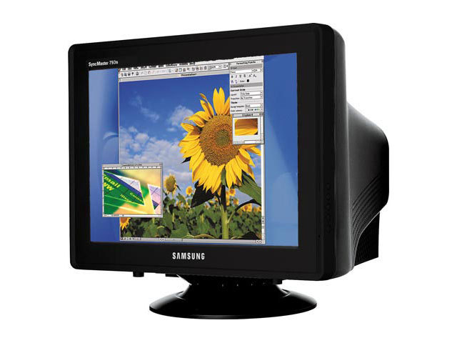
CRT (Cathode Ray Tube)
Monitor dengan tabung kaca yang menggunakan CRT (cathode ray tube)mengalami perkembangan, dari monitor bentuk cembung menjadi monitord engan teknologi FST (flatter square tube), yaitu teknologi tabung dengan bentuk lebih persegi dan datar.

Slide 13
Berdasarkan video adapternya, monitor CRT dibedakan menjadi 4 jenis seperti berikut.
1.MDA (MONOCHOME DISPLAY ADAPTER)
Monitor dengan tampilan teks dan satu jenis warna, seperti merah,hijau, atau biru.Terdapat dua type.i.Tipe TTL dengan resolusi 720 x 350 pixelii.Tipe CGA dengan resolusi 640 x 200 pixelSetiap karakter mempunyai kerapatan 7 x9 titik untuk tipe TTL.
2.CGA (COLOR GRAPHICS ADAPTER)
Monitor berwarna yang pertama kali diproduksi oleh IBM tahun 1981.Sudah mengenal teks dan grafik dan memiliki 16 warna.Resolusi grafik 320 x 200 pixel.Setiap karakter mempunyai kerapatan pixel 7 x9 titik.

Slide 14
3.EGA (ENHANCED GRAPHICS ADAPTER)
Monitor berwarna, diproduksi tahun 1981, bersamaan dengan keluarnya IBM PC AT.Memiliki 46 warna.Resolusi grafik 640 x 340 pixel.Setiap karakter mempunyai kerapatan pixel 7 x 9 titik.
4.VGA (MONITOR GRAPHICS ARRAY)
Monitor berwarna,diproduksi oleh IBM tahun 1986 bersamaan dengan IBMPS/2. Memiliki 256 warna.Resolusi 720 x 400 pixel.Setiap karakter mempunyai kerapatan 9 x 16 titik

Slide 15
CRT (Cathode Ray Tube)
Teknologi Layar DatarTeknologi layar CRT datar dikenal dengan teknologi FST (flatter squaretube), terdiri dari dua tipe yang bentuk keduanya ’serupa tapi taksama’. Jenis lain teknologi layar CRT datar adalah kombinasi dari monitortradisional CRT cembung dengan teknologi shadow mask, yang menghasilkan layar datar dengan gambar yang tajam.

Slide 16
CRT (Cathode Ray Tube)
Ada fasilitas tambahan untuk mendukung kinerja monitor CRT datar tersebut. Diantaranya, fasilitas light frame untuk menciptakan sejumlah window cerah pada tampilan monitor, software untuk penyelaras warna-warna yang bisa dilihat di layar dengan hasil print out-nya, fasilitas konektor D-SUB yang menghubungkan graphics card, dan konektor BNC untuk menghasilkan kualitas gambar.

Slide 17
Cara kerja monitor CRT
Dalam tabung sinar katoda, electron – electron secara hati–hati diarahkan menjadi pancaran, dan pancaran ini didefleksi oleh medan magnetic untuk menscan permukaan diujung pandan (anode), yang sebaris dengan bahan berfosfor (biasanya berdasar atas logam transisi atau rate earth). Ketika electron menyentuh material pada layar ini, maka electron akan menyebabkan timbulnya cahaya.

Slide 18
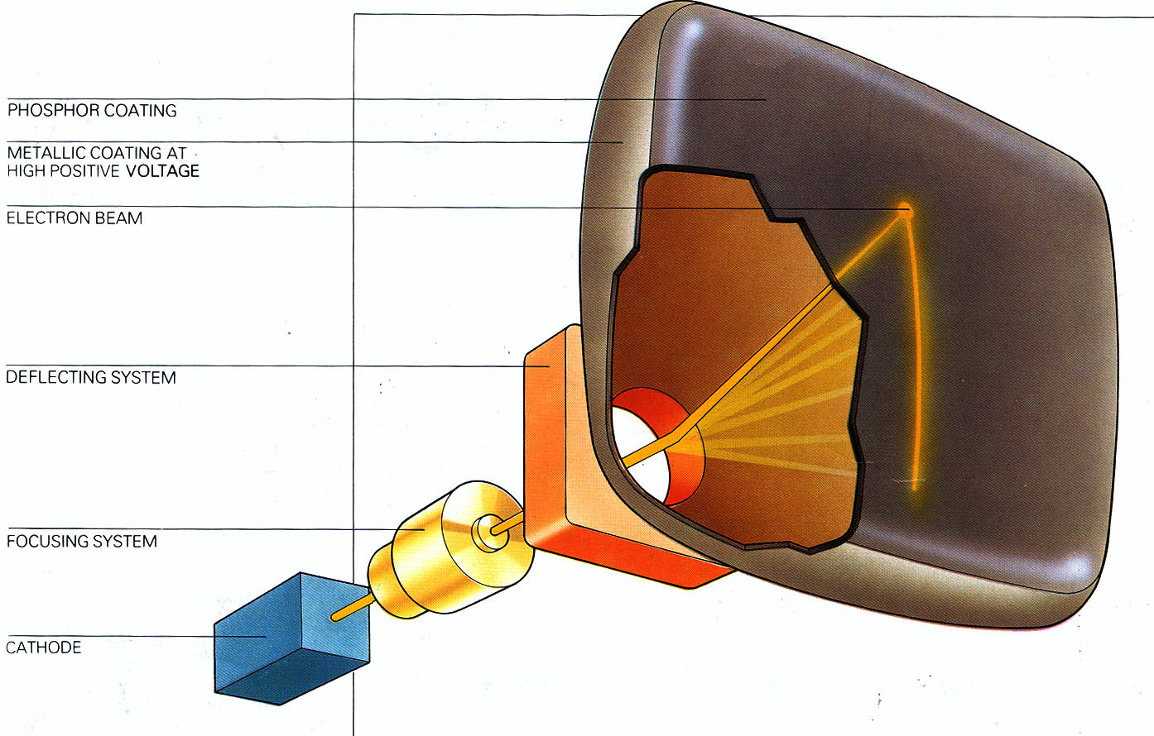
Penampang monitor Crt
Notes:
Koordinat-koordinat tersebut dimasukkan kedalam komputer dan kemudian suatu prosessor penampil (display processor) diatur dalam suatu daftar tampilan (display list). Daftar ini terdiri dari urut-urutan instruksi yang disimpan dalam suatu refresh buffer memory.
Untuk menciptakan suatu gambar pada layar, komputer merubah perintah-perintah digital tersebut kedalam suatu skala tegangan-tegangan yang menampilkan sinar elektron yang rapat dalam CRT.
Sinar tersebut menuliskan garis tersebut pada lapisan/mantel phosphor pada layar, mulai dari sekumpulan koordinat x,y dan bergerak terus kebawah daftar tampilan sampai seluruh bangun sudah dituliskan.
Cahaya terpancar ketika suatu sinar elektron mengenai suatu phosphor. Phosphorescence ini dapat tinggal untuk sepersekian detik saja, seberapa lamanya dia berpendar tergantung dari karakteristik dari lapiran phosphor yang digunakan.
Untuk itu, citra harus ditulis berulang-ulang, sekian kali per detik, untuk menciptakan kesan gambar yang stabil dan tidak berkedip-kedip. Ini disebut juga refresh cycle, dan menurut penelitian, minimumnya adalah 30 kali per detik.
Pada akhir setiap siklus (cycle), processor penampil akan lompat lagi ke bagian atas dari daftar tampilan dan mengulangi instruksi tersebut. Sehingga terbentuklah garis tersebut.

Slide 19
Kelebihan Monitor CRT
1.Warna lebih akurat dan tajam .Monitor CRT memiliki warna yang akurat atau hampir sama dengan aslinya. Karna alasan ini lah para desainer dan editor foto lebih suka menggunakan CRT dibanding LCD. Selain itu, gradasi warna pada monitor CRT masih lebih baik dibanding LCD.
2.Resolusi monitor fleksibel. Monitor CRT dapat menggunakan berbagai variasi resolusi tanpa mengalami penurunan kualitas gambar.

Slide 20
Kelebihan Monitor CRT
3.Perawatan mudah, jika rusak dapat di servis. Perawatan monitor CRT masih lebih mudah dibanding LCD, LCD perawatanya harus ekstra hati-hati. Selain itu, jika monitor CRT rusak masih dapat diservis, sedangkan LCD rusak sudah pasti masuk sampah. Selain itu, monitor CRT lebih tahan jika terbentur atau tersentuh jari tangan pada displaynya
4.Bebas dead pixel, ghosting, dan viewing angle. Monitor CRT tidak terdiri dari pixel-pixel seperti LCD, sehingga jelas-jelas tidak akan mengalami dead pixel. Monitor CRT dapat dilahat dari berbagai sisi, tidak seperti LCD yang bergantung pada spesifikasi viewing angle. Monitor CRT tidak mengenal response time, sehingga relatif bebas efek ghosting.
5.Harga lebih murah. Kelebihan dari segi harga inilah yang membuat monitor CRT masih populer.

Slide 21
Kekurangan Monitor CRT
1.Konsumsi listrik. Monitor CRT mengkonsumsi daya listrik 2x lipat dibanding LCD pada ukuran inch yang sama.
2.Bergantung pada refreshrate. Agar mata tidak lelah mengunakan monitor CRT, gunakan refreshrate diatas 70hz. Monitor CRT high end mampu menawarkan refreshrate hingga 120hz bahkan lebih. Makin tinggi makin baik tentunya. Hal ini tidak berlaku bagi monitor LCD.

Slide 22
Kekurangan Monitor CRT
3.Radiasi lebih besar. Tidak dapat dipungkiri, monitor CRT memancarkan radiasi yang lebih besar dibanding monitor LCD. Radiasi ini memiliki dampak negatif bagi mata sehingga mata cepat lelah atau bahkan membuat kepala pusing bagi yang sensitif.
4.Rentan distorsi, glare dan flicker. Ini adalah masalah klasik bagi monitor CRT. Efek distorsi akan terlihat saat kita menggambar lingkaran dengan menggunakan coreldraw atau software lain. Jika refreshrate terlalu rendah, menyebabkan monitor menjadi berkedip-kedip (flicker) dan glare (over brightness).
5.Dimensi besar dan berat. Monitor CRT memiliki ukuran yang besar dan berat, sehingga tidak cocok untuk ruangan sempit, karena banyak makan tempat. Cukup melelahkn jika monitor sering dipindah-pindahkan karena cukup berat.

Slide 23
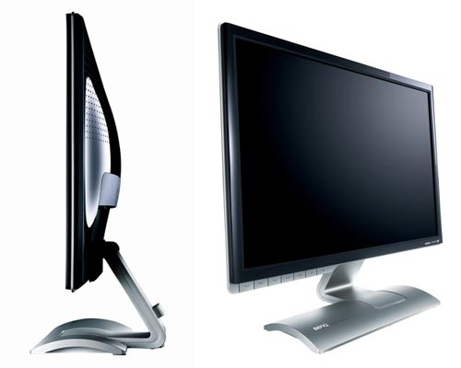
LCD (Liquid Crystal Display)
Monitor LCD (Liquid Crystal Display) merupakan jenis layar datar TFT(thin film transistor), sebagai evolusi teknologi yang pertama kali dalam tampilan alternatif.

Slide 24
LCD (Liquid Crystal Display)
Komposisi utama pembentuk LCD adalah liquid crystal (LC) yang ditemukan pada tahun 1988 oleh ahli tanaman dari Austria bernama Friedrich Reinetzer. Namun, istilah LC baru diperkenalkan oleh ahli fisika Jerman bernama Otto Lehmann pada akhir ke-19.LC (liquid crystal) bersumber dari unsur zat padat dan cair dalam satu massa. Pada umumnya, yang digunakan sekarang berasal dari bahan polymer yang terdapat pada pasir pantai.

Slide 25
LCD (Liquid Crystal Display)
LCD atau Liquid Crystal Display bekerja dengan prinsip yang sama sekali berbeda dengan monitor CRT. Perbedaannya terletak pada cara cahaya pada layar dihasilkan.
Bila monitor CRT menggunakan fosfor yang berpendar, teknologi LCD menggunakan kristal cair untuk menjebak cahaya yang masuk di dalamnya sehingga tetap menyala.

Slide 26
LCD (Liquid Crystal Display)
Secara sederhana, kristal cair diletakkan sedemikian rupa sehingga hanya cahaya tertentu yang mampu melewatinya. Arus listrik yang dilewatkan pada kristal tersebut akan membuat cahaya terjebak di antara kristal dan menghasilkan gambar yang bisa dilihat dengan mata manusia.
Oleh karenanya, monitor LCD tidak mengenal refresh rate sebagaimana layar CRT, tetapi ada istilah response time, yakni waktu yang diperlukan oleh kristal untuk berada pada keadaan on atau off. Biasanya diukur dalam satuan milidetik.

Slide 27
Kelebihan monitor LCD
- Konsumsi listrik rendah
- Tidak menghasilkan radiasi elektromagnet yang mengganggu kesehatan
- Tidak menimbulkan efek kedipan (flicker free)
- Area layarnya optimum karena tidak termakan untuk bezel/frame
- Dimensinya tidak akan menyita ruangan terlalu besar dan ringan untuk dijinjing
- Bentuknya stylish dan enak dilihat
- Sinyal gambar digital

Slide 28
kekurangan monitor LCD
- Harganya lebih mahal dibandingkan dengan monitor CRT
- Kualitas gambar yang dihasilkan belum sebaik monitor CRT
- Resolusi gambar yang dihasilkan lebih rendah dibandingkan monitor CRT
- Sudut viewable-nya terbatas. Begitu kita me-set sudut pandang, gambar terlihat akan berubah di mata kita

Slide 29
Cara kerja monitor LCD
Cara LCD bisa menampilkan banyak warna : Disinilah peran dari kristal cair. Kristal cair akan menyaring cahaya backlight. Cahaya putih merupakan susunan dari beberapa ratus cahaya dengan warna yang berbeda (jika anda masih ingat Pelajaran Fisika). Beberapa ratus cahaya tersebut akan terlihat jika cahaya putih mengalami refleksi atau perubahan arah sinar. Warna yang akan dihasilkan tergantung pada sudut refleksi.
Jadi jika beda sudut refleksi maka beda pula warna yang dihasilkan. Dengan memberikan tegangan listrik dengan nilai tertentu. Kristal cair dapat berubah sudutnya.

Slide 30
Cara kerja Monitor LCD
Secara Sederhana LCD (Liquid Crystal Display) terdiri dari dua bagian utama. yaitu Backlight dan kristal cair.
Backlight sendiri adalah sumber cahaya LCD yang biasanya terdiri dari 1 sampai 4 buah (berteknologi seperti) lampu neon. Lampu Backlight ini berwarna putih.

Slide 31
Cara kerja monitor LCD
Dan karena tugas kristal cair adalah untuk merefleksikan cahaya dari backlight maka cahaya backlight yang sebelumnya putih bisa berubah menjadi banyak warna. Kristal cair bekerja seperti tirai jendela. Jika ingin menampilkan warna putih kristal cair akan membuka selebar-lebarnya sehingga cahaya backlight yang berwarna putih akan tampil di layar.
Namun Jika ingin menampilkan warna hitam. Kristal Cair akan menutup serapat-rapatnya sehingga tidak ada cahaya backlight yang yang menembus (sehingga di layar akan tampil warna hitam). Jika ingin menampilkan warna lainnya tinggal atur sudut refleksi kristal cair.

Slide 32
Contrast ratio
Contrast ratio adalah perbandingan tingkat terang (brightness) pada posisi paling putih dan paling hitam. Pada waktu kristal cair menutup serapat-rapatnya untuk menghasilkan warna hitam seharusnya tidak ada cahaya backlight yang menembusnya.
Namun kenyataannya masih ada cahaya backlight yang bisa menembus kristal cair sehingga tidak bisa menampilkan warna hitam dengan baik. Inilah salah satu kekurangan LCD.

Slide 33
Contrast ratio
Jadi semakin besar Contrast Ratio maka semakin bagus pula LCD dalam menampilkan warna. cara paling mudah untuk mengetahui seberapa bagus Contrast Ratio LCD adalah dengan menampilkan warna hitam di layar.
Jika warna hitam tersebut cenderung abu-abu maka masih ada sedikit cahaya backlight yang berhasil menembus kristal cair.

Slide 34
Response time
Response Time Kristal cair pada LCD bekerja dengan cara membuka dan menutup layaknya tirai. Proses buka tutup ini berlangsung sangat cepat (mengikuti pergerakan gambar di layar). Karena itulah ada istilah Response Time di LCD.
Response Time adalah waktu yang diperlukan untuk berubah dari posisi kristal cair tertutup rapat (waktu menampilkan warna hitam) ke posisi kristal cair terbuka lebar (waktu menampilkan warna putih).

Slide 35
Response time
Jadi semakin cepat response time maka semakin baik. Response Time yang lambat akan menimbulkan cacat gambar yang disebut ghosting atau jejak gambar.
Biasanya pada objek yang bergerak cepat dan menimbulkan jejak gambar seperti beberapa bujur sangkar yang terlihat seperti persegi.

Slide 36
LCD Color; menggunakan teknik passive matrix dan active matrix
Passive Matrix/teknologi Scan Monitor; terdapat sederetan transistor diatas sumbu x dan simping kiri sumbu Y. Transistor memberikan energi pada piksel. Piksel merupakan pertemuan dari pancaran transistor sumbu X dan sumbu Y.
Kelemahan; Monitor harus dilihat secara tegak lurus, jika dilihat dari sudut menyamping tulisan tidak terlihat, jika ada transistor mati akan terlihat garis gelap melintang tegak lurus pada monitor.
Teknologi Passive Matrix yang terbaru CSTN (Color Super Twisted Nematic), DSTN (Double Layer Super Twist Nematic) dan HPA (High Performance Addressing) kecerahan citra lebih baik.

Slide 37
Active Matrix; menggunakan teknologi Thin Film Transistor (TFT)
Active Matrix memiliki transistor yang memancarkan cahaya sendiri pada masing-masing piksel, warnanya lebih cerah dan dapat dilihat dari semua arah.
Karena menggunakan banyak transistor, pemakaian daya semakin tinggi dan kemungikan kerusakan pada piksel semakin besar.

Slide 38
plasma
Monitor plasma/monitor plasma gas; menggunakan gas untuk untuk mengeluarkan cahaya
Teknologi ini kini diterapkan pada televisi datar berlayar lebar
Monitor electroluminescent (EL); mengandung bahan yang bercahaya manakala dialiri arus listrik; sebuah piksel terbentuk pada layar saat arus listrik dikirim ke perpotongan baris dan kolom yang sesuai

Slide 39
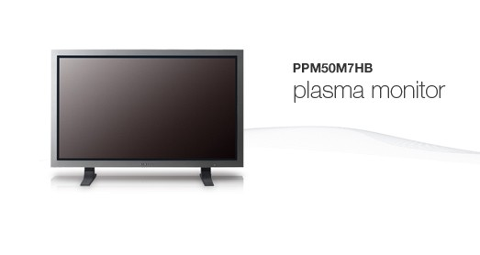
Contoh Plasma Monitor

Slide 40
plasma
Plasma gas merupakan teknologi monitor dengan display datar. Dengan teknologi plasma gas, ketipisan layar dapat dibuat sebanding dengan LCD, namun memiliki karakteristik citra yang lebih baik dan ukuran layar yang lebih besar.
Plasma gas menggunakan fosfor untuk menghasilkan cahaya seperti halnya CRT. Perbedaannya adalah bagaimana energi diberikan kepada fosfor agar fosfor berpendar.

Slide 41
plasma
Pada plasma gas, tiap sel warna memiliki gas yang bertekanan rendah yang terletak di belakangnya. Tegangan tinggi pada elektroda sel tersebut akan membuat gas bergerak mengarah ke plasma.
Radiasi ultraviolet yang dihasilkannya akan mengeksitasi fosfor pada layar dan akan memendarkannya sehingga tertangkap oleh mata kita. Hal ini membuat layar plasma gas berpendar tanpa perlu adanya bantuan cahaya dari belakang layar. Kontras pada plasma gas akan lebih baik dibandingkan LCD.

Slide 42
plasma
Tampilan pada monitor plasma gas dapat dibuat lebih besar dibandingkan LCD. Ukuran terbesar yang sedang dikembangkan pada plasma gas sudah mencapai 40 inci, sementara LCD baru mencapai 20 inci. Selain itu, sudut pandang pada plasma gas dapat selebar CRT.

Slide 43
Beberapa faktor yang mempengaruhi kualitas dari sebuah monitor
Resolusi: Resolusi adalah jumlah pixel (picture element) yang dapat digambarkan oleh kartu grafis pada monitor.
Semakin besar resolusi, detail gambar akan makin jelas, dan tentunya kualitas tampilan akan semakin baik. Resolusi SVGA yang umum dijumpai sekarang adalah 1024x768, walaupun saat ini sudah banyak dijumpai monitor dengan resolusi yang lebih besar.

Slide 44
Beberapa faktor yang mempengaruhi kualitas dari sebuah monitor
bandwidth : Jarak frekwensi sinyal yang dapat diatasi oleh monitor. Hal ini di tentukan dari seberapa banyak data yang dapat di proses, dan selain itu sebebrapa cepat monitor tersebut dapat memproses resolusi yang tinggi.
refresh rate : Seberapa kali persatuan detik layar dapat di “refresh”. Untuk menghindari adanya kejapan, maka proses refresh setidaknya harus 72 Hz.

Slide 45
Beberapa faktor yang mempengaruhi kualitas dari sebuah monitor
interlaced or noninterlaced: Interlacing adalah teknik yang dapat dilakukan oleh monitor untuk memiliki resolusi yang lebih, tetapi hal itu dapat mengurangi kecepatan reaksi pada monitor.
dot pitch : Jumlah ruang antara pixel. Semakin kecil dot pitch, maka akan semakin tajam warna yang dihasilkan.
convergence: Kejernihan dan ketajaman akan setiap pixel.

Slide 46
Beberapa faktor yang mempengaruhi kualitas dari sebuah monitor
Standar radiasi untuk kesehatan : Semua monitor menghasilkan radiasi elektromagnetik. Pada monitor CRT, radiasi ini dihasilkan dari tembakan elektron ke layar.
Pada ambang batas tertentu, radiasi tersebut masih dapat ditoleransi untuk kesehatan tubuh kita. Untuk itu, perlu dibuat standardisasi untuk radiasi monitor. Standardisasi yang digunakan saat ini adalah MPR II, yang dikembangkan oleh pemerintah Swedia.

Slide 47
Tugas 2
cari penjelasan lengkap dan berikan contoh gambarnya. Mengenai :
1. monitor touch screen
2. monitor LED
3. monitor wide screen
4. monitor 3D
5. Digital Micromirror devices ( projectors )

